Slide 1

2024.10.10
조하진
동화 장기
프로토타입
페이퍼 프로토타입 PPT로

Slide 2
Index
Page 2
메뉴
설정
사운드
옵션
캐릭터 선택
전투
배치
이동
전투
승리
상점
강화
아군 말
플레이어
영입

Slide 3
메뉴 : 설정
시스템
Page 9
설정
OPTION
사운드
그래픽
캐릭터 선택
메인으로
이어하기
옵션
나가기

Slide 4
메뉴 : 사운드
시스템
Page 9
설정
OPTION
X
Sound
사운드
메인 사운드
배경 사운드
그래픽
캐릭터 선택
효과 사운드
이어하기
메인으로
캐릭터 사운드
옵션
나가기

Slide 5
메뉴 : 옵션
시스템
Page 9
설정
OPTION
사운드
그래픽
캐릭터 선택
메인으로
이어하기
옵션
나가기

Slide 6
메뉴 : 그래픽
시스템
Page 9
설정
OPTION
X
Graphic
사운드
프레임 선택
32
64
그림자 설정
그림자 On
그래픽
캐릭터 선택
특수효과 설정
특수효과 On
메인으로
이어하기
전체화면
창모드
전체화면
창모드
옵션
나가기

Slide 7

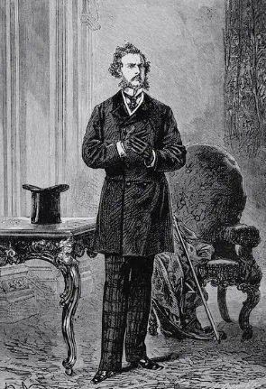
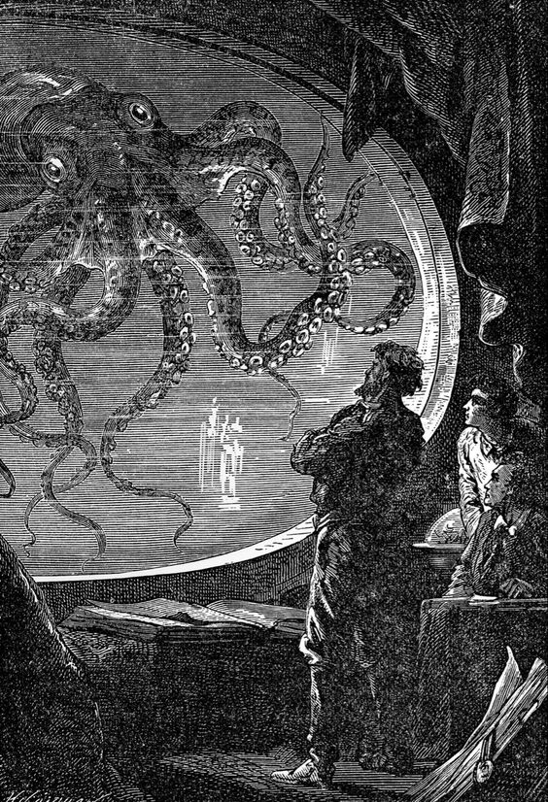

메뉴 : 캐릭터 선택
시스템
Page 9
메뉴로
설정
캐릭터 선택
행복한 왕자
필리어스 포그
네모 선장
앨리스
이어하기
옵션
Start
나가기

Slide 8
메뉴 : 선택 후 시작
시스템
Page 9
메뉴로
설정
캐릭터 선택
행복한 왕자
필리어스 포그
네모 선장
앨리스
이어하기
옵션
Start
나가기

Slide 9

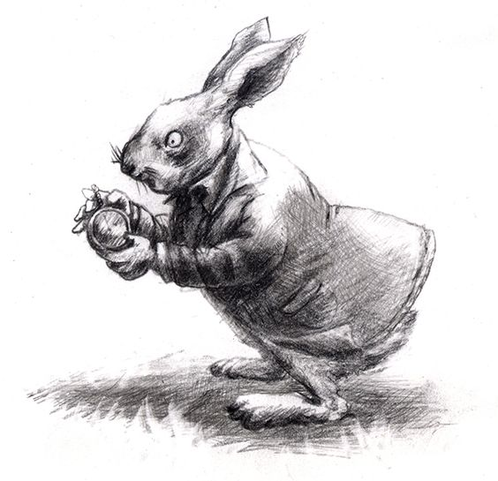
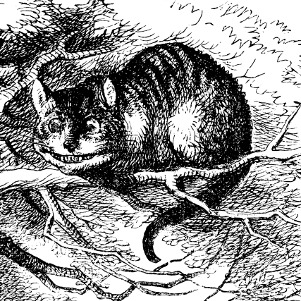
전투 : 배치.초기화면
시스템
Page 9
설정
적
적
보스
Npc
남은 행동 2
적
적
Turn
플레이어
앨리스
흰 토끼
체셔 캣 +1
흰 토끼
흰 토끼
배치 완료

Slide 10
전투 : 배치.선택
시스템
Page 9
설정
적
적
보스
Npc
남은 행동 2
적
적
Turn
플레이어
Player
흰 토끼
체셔 캣 +1
흰 토끼
흰 토끼
배치 완료

Slide 11
전투 : 배치.이동
시스템
Page 9
설정
적
적
보스
Npc
남은 행동 2
적
적
Turn
플레이어
Player
흰 토끼
체셔 캣 +1
흰 토끼
흰 토끼
배치 완료

Slide 12
전투 : 배치
시스템
Page 9
설정
적
적
보스
Npc
남은 행동 2
적
적
Turn
아군
플레이어
흰 토끼
Player
체셔 캣 +1
흰 토끼
흰 토끼
배치 완료

Slide 13
전투 : 배치 완료
시스템
Page 9
설정
적
적
보스
Npc
남은 행동 2
적
적
Turn
아군
아군
아군
아군
플레이어
Player
배치 완료

Slide 14
전투 : 배치 완료
시스템
Page 9
설정
적
적
보스
Npc
남은 행동 2
적
적
Turn
Player Turn
아군
아군
아군
아군
플레이어
Player
배치 완료

Slide 15
전투 : 설정
시스템
Page 9
설정
적
적
보스
Npc
OPTION
남은 행동 2
적
적
Player Turn
사운드
그래픽
아군
아군
아군
아군
플레이어
게임으로
Player
턴 종료

Slide 16
전투 : 캐릭터선택
시스템
Page 9
설정
적
적
보스
Npc
남은 행동 1
적
적
Player Turn
1~8
체셔 캣+1
아군
아군
아군
아군
플레이어
이동 대신 다른 캐릭터와 위치 변경 가능
Player
이동거리 1
턴 종료

Slide 17
전투 : 이동
시스템
Page 9
설정
적
적
보스
Npc
남은 행동 1
남은 행동 0
적
적
Player Turn
1~8
체셔 캣+1
아군
아군
아군
아군
플레이어
이동 대신 다른 캐릭터와 위치 변경 가능
Player
이동거리 1
턴 종료

Slide 18


전투 : 이동
시스템
Page 9
설정
적
적
보스
Npc
남은 행동 1
남은 행동 0
적
적
Player Turn
1~8
체셔 캣+1
아군
아군
아군
아군
플레이어
이동 대신 다른 캐릭터와 위치 변경 가능
Player
이동거리 1
턴 종료

Slide 19
전투 : 이동
시스템
Page 9
설정
적
적
보스
Npc
남은 행동 1
남은 행동 0
적
적
Player Turn
1~8
체셔 캣+1
아군
아군
아군
아군
플레이어
8
2
이동 대신 다른 캐릭터와 위치 변경 가능
Player
이동거리 1
턴 종료

Slide 20
전투 : 이동
시스템
Page 9
설정
적
적
보스
Npc
남은 행동 1
남은 행동 0
적
적
Player Turn
1~8
체셔 캣+1
아군
아군
아군
아군
플레이어
8
2
이동 대신 다른 캐릭터와 위치 변경 가능
Player
이동거리 1
턴 종료

Slide 21
전투 : 이동
시스템
Page 9
설정
적
적
보스
Npc
남은 행동 1
남은 행동 0
적
적
Player Turn
1~8
체셔 캣+1
아군
아군
1~8
아군
1~6
아군
플레이어
이동 대신 다른 캐릭터와 위치 변경 가능
Player
승리
이동거리 1
턴 종료

Slide 22
전투 : 이동
시스템
Page 9
설정
적
적
보스
Npc
남은 행동 1
남은 행동 0
적
적
Player Turn
1~8
체셔 캣+1
아군
아군
아군
아군
1~6
플레이어
이동 대신 다른 캐릭터와 위치 변경 가능
Player
승리
이동거리 1
턴 종료

Slide 23
전투 : 턴 종료
시스템
Page 9
설정
적
적
보스
Npc
남은 행동 2
남은 행동 0
적
Enermy Turn
Player Turn
아군
아군
아군
아군
플레이어
Player
턴 종료

Slide 24
전투 : 승리
시스템
Page 9
설정
보스
Npc
남은 행동 2
아군
Player Turn
1~8
체셔 캣+1
적
적
플레이어
이동 대신 다른 캐릭터와 위치 변경 가능
Player
이동거리 1
턴 종료

Slide 25
전투 : 승리
시스템
Page 9
설정
보스
Npc
남은 행동 2
아군
Player Turn
1~8
체셔 캣+1
적
적
플레이어
이동 대신 다른 캐릭터와 위치 변경 가능
Player
승리
이동거리 1
턴 종료

Slide 26
전투 : 승리
시스템
Page 9
설정
보스
Npc
남은 행동 2
아군
Player Turn
1~8
1 스테이지 클리어
골드 +100
체셔 캣+1
적
적
플레이어
이동 대신 다른 캐릭터와 위치 변경 가능
Player
계속
승리
이동거리 1
턴 종료

Slide 27
전투 : 승리
시스템
Page 9
설정
보스
Npc
남은 행동 2
아군
Player Turn
1~8
1 스테이지 클리어
골드 +100
체셔 캣+1
적
적
플레이어
이동 대신 다른 캐릭터와 위치 변경 가능
Player
상점으로
계속
이동거리 1
턴 종료

Slide 28
전투 : 승리
시스템
Page 9
설정
보스
Npc
남은 행동 2
아군
Player Turn
1~8
골드 +100
체셔 캣+1
적
적
플레이어
이동 대신 다른 캐릭터와 위치 변경 가능
Player
상점으로
계속
이동거리 1
턴 종료

Slide 29
시스템 : 상점
시스템
Page 12
설정
100 G
강화
영입
아군 확인
다음 스테이지

Slide 30
상점 : 강화
시스템
Page 12
설정
설정
100 G
100 G
강화
영입
앨리스
흰 토끼
체셔 캣 +1
흰 토끼
흰 토끼
다음 스테이지
아군 확인
상점으로
아군 선택

Slide 31
상점 : 강화.선택
시스템
Page 13
설정
100 G
설정
100 G
1~3
1~4
흰 토끼
흰 토끼 +1
앨리스
흰 토끼
체셔 캣 +1
흰 토끼
흰 토끼
50 골드
상점으로
아군 선택
상점으로
아군 선택

Slide 32
상점 : 강화
시스템
Page 13
설정
100 G
설정
50 G
1~3
1~3
1~4
흰 토끼
흰 토끼
흰 토끼 +1
50 골드
50 골드
아군 선택
상점으로
아군 선택
상점으로

Slide 33
상점 : 강화
시스템
Page 13
설정
100 G
설정
50 G
1~3
1~3
1~4
흰 토끼
흰 토끼
흰 토끼 +1
50 골드
50 골드
아군 선택
상점으로
아군 선택
상점으로

Slide 34
상점 : 강화
시스템
Page 13
설정
100 G
설정
50 G
1~3
1~3
1~4
흰 토끼
흰 토끼
흰 토끼 +1
50 골드
50 골드
아군 선택
상점으로
아군 선택
상점으로

Slide 35
상점 : 강화
시스템
Page 13
설정
100 G
설정
50 G
1~3
1~3
1~4
1~4
흰 토끼
흰 토끼
흰 토끼 +1
흰 토끼 +1
50 골드
50 골드
아군 선택
상점으로
아군 선택
상점으로

Slide 36
상점 : 강화
시스템
Page 13
설정
설정
50 G
50 G
강화
영입
앨리스
흰 토끼 +1
체셔 캣 +1
흰 토끼
흰 토끼
다음 스테이지
아군 확인
상점으로
아군 선택

Slide 37
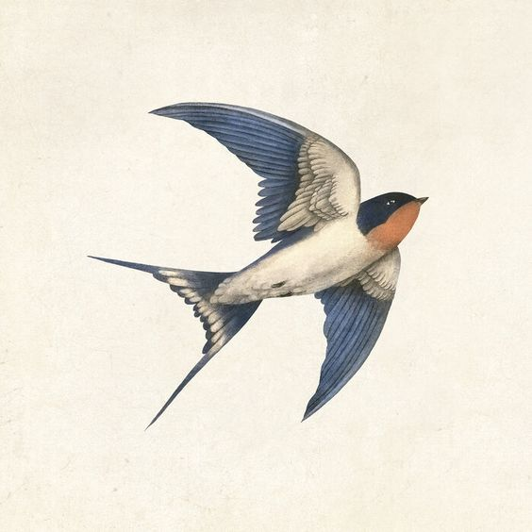
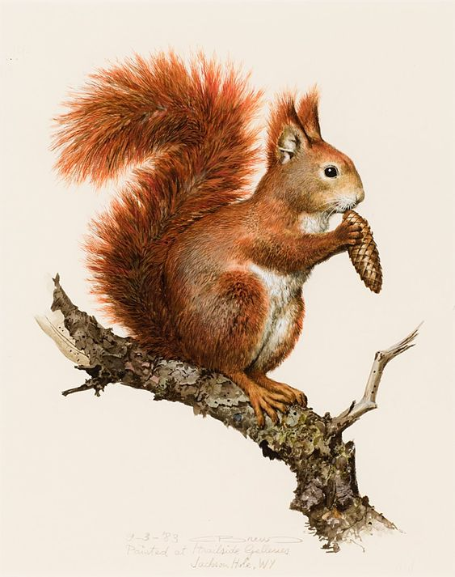
시스템 : 상점
시스템
Page 12
설정
설정
50 G
50 G
1~3
1~3
1~3
강화
영입
흰 토끼
제비 +1
다람쥐
70 골드
130 골드
50 골드
상점으로
아군 확인
다음 스테이지
아군 확인

Slide 38
상점 : 영입
시스템
Page 16
설정
0 G
50 G
1~3
1~3
1~3
흰 토끼
제비 +1
다람쥐
70 골드
130 골드
50 골드
아군 확인
상점으로

Slide 39
상점 : 영입
시스템
Page 16
설정
설정
0 G
0 G
1~3
1~3
강화
영입
흰 토끼
제비 +1
70 골드
130 골드
상점으로
아군 확인
다음 스테이지
아군 확인

Slide 40
시스템 : 상점
시스템
Page 12
설정
0 G
강화
영입
아군 확인
다음 스테이지

Slide 42
상점 : 강화.플레이어
시스템
Page 12
설정
설정
100 G
설정
100 G
100 G
강화
영입
앨리스
앨리스 +1
앨리스
흰 토끼
체셔 캣 +1
흰 토끼
흰 토끼
100 골드
다음 스테이지
아군 확인
상점으로
아군 선택
상점으로
아군 선택

Slide 43
상점 : 강화.선택
시스템
Page 13
설정
100 G
설정
0 G
100 G
앨리스
앨리스 +1
앨리스
흰 토끼
체셔 캣 +1
흰 토끼
흰 토끼
100 골드
상점으로
아군 선택
상점으로
아군 선택

Slide 44
상점 : 강화.선택
시스템
Page 13
설정
100 G
설정
0 G
1~4
New 토끼 시계
(행동 횟수 +1)
골드 +100
앨리스 +1
체셔 캣 +1
선택
선택
선택
아군 선택
상점으로
아군 확인
상점으로

Slide 45

강화 : 플레이어 특성
시스템
Page 15
설정
0 G
1~4
New 토끼 시계
(행동 횟수 +1)
골드 +100
체셔 캣 +1
선택
선택
선택
아군 확인
상점으로

Slide 46
상점 : 강화.선택
시스템
Page 13
설정
100 G
앨리스+1
앨리스 +2
150 골드
아군 선택
상점으로

